Slide 1
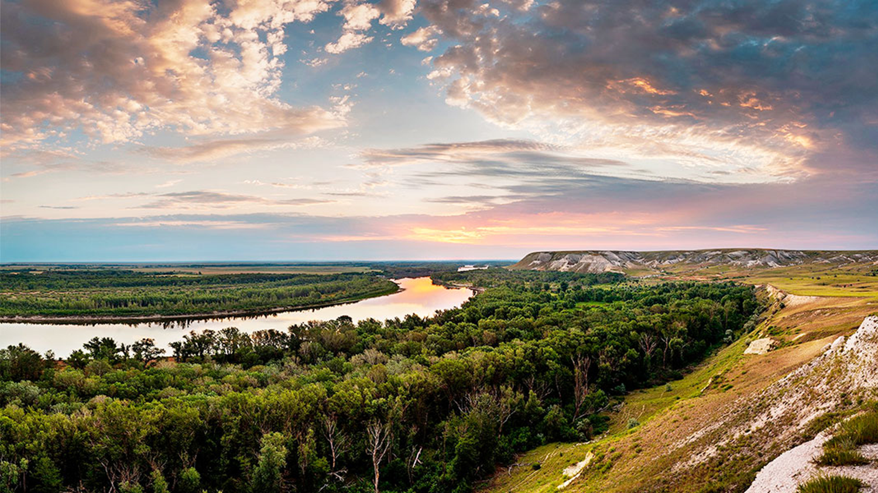

О развитии экологических инициатив и экологического волонтерства на территории Волгоградской области

Slide 2

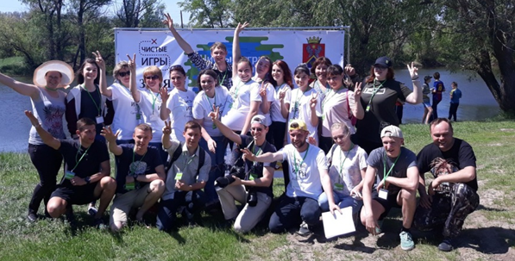
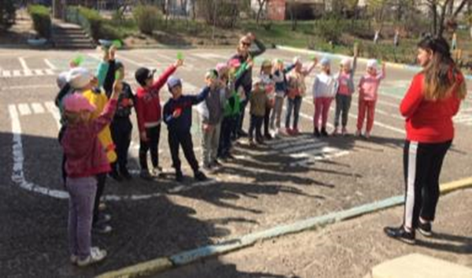
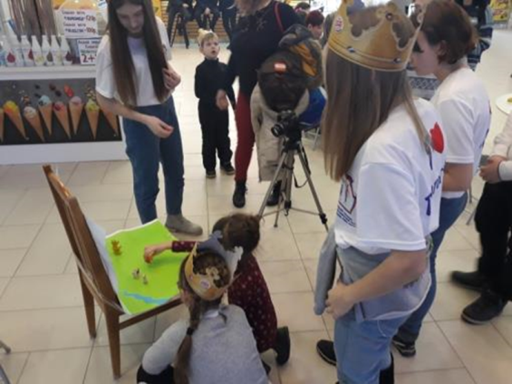

ВОЛОНТЕРСТВО В СФЕРЕ ЭКОЛОГИЯ
Цель экологического волонтерства – повышение качества состояние окружающей среды и как следствие повышение качества жизни общества
2

Slide 3

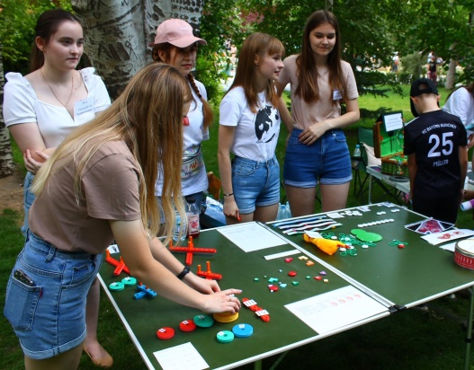
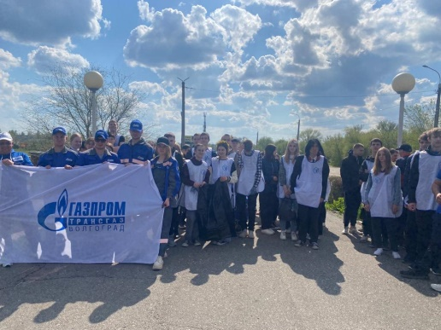


НАПРАВЛЕНИЯ ВОЛОНТЕРСТВА В СФЕРЕ ЭКОЛОГИЯ
В целях охраны окружающей среды добровольцы (волонтеры) принимают участие по таким направлениям как:
содействие восстановлению природных экосистем, очистке природной среды от мусора, в том числе в организации раздельного сбора отходов;
содействие природоохранной деятельности;
содействие формированию экологической культуры и экологического просвещения;
участие в охране животного мира, сохранении и восстановлении среды его обитания;
содействие в оказании помощи учреждениям, управляющими территориями природных парков Волгоградской области в сфере сохранения в естественном состоянии природных комплексов и содействие в работе по выявлению фактов нарушения лесного законодательства Российской Федерации.

Slide 4

ВОЛОНТЕРСТВО В СФЕРЕ ЭКОЛОГИЯ
УЧАСТНИКИ ЭКОЛОГИЧЕСКОГО ВОЛОНТЕРСТВА
7 ВУЗов
18 образовательных учреждений
(СУЗы, школы)
19 общественных организаций
8 групп корпоративных волонтеров
Взаимодействие с волонтерами осуществляется через Интернет (сайты добровольцыроссии.рф и DOBRO.RU, социальные сети ВКонтакте, Одноклассники)

Slide 5
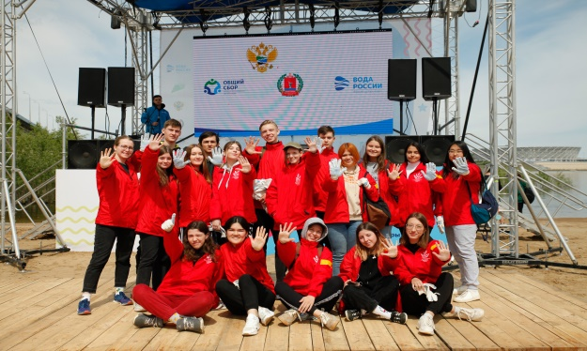
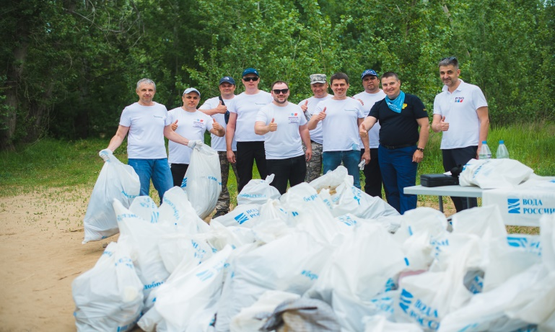
АКЦИЯ "ВОДА РОССИИ"
ЭКОЛОГИЯ
НАЦИОНАЛЬНЫЕ
ПРОЕКТЫ
РОССИИ
Топ-20 – Волгоградская область в 2022 году
Цель – повышение экологической грамотности населения страны, привлечение внимания общественности
(в т.ч. молодежи) к охране и улучшению
качества водных ресурсов
2019-2022 годы – 42,3 тыс. волонтеров
Очищено 2 641 км берегов водоемов
Вывезено 3 392 м³ мусора
5

Slide 6
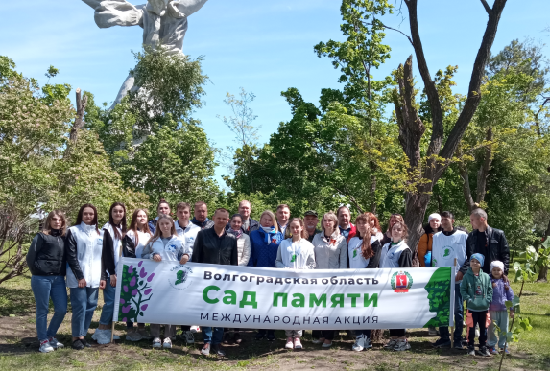


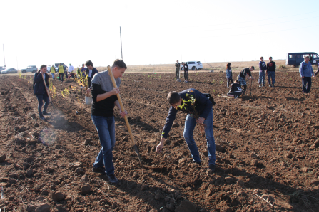
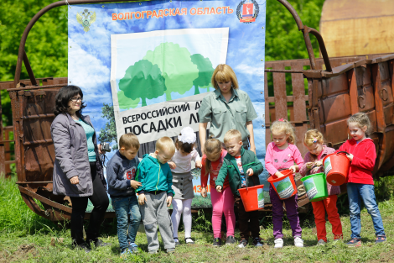
АКЦИИ ПО ПОСАДКЕ ЛЕСА
ЭКОЛОГИЯ
НАЦИОНАЛЬНЫЕ
ПРОЕКТЫ
РОССИИ
Цель – восстановление природных экосистем, решение задач лесовосстановления и обеспечение конкурентного преимущества региона в рамках устранения последствий лесных пожаров
2020-2023 годы – 8 тыс. волонтеров
2019-2022 годы – 5446 тыс. волонтеров
заготовлено 15 т. семян
высажено 270,455 тыс. сеянцев
на площади 80 га.
очищено 10 га. леса
236 мероприятий на площади 945 га
Высажено 3 млн. деревьев
6

Slide 7
Общественные инспектора
Общественные инспекторы - это волонтеры, помогающие осуществлять общественный контроль в природоохранной деятельности
профилактика нарушений
лесного законодательства
профилактика нарушений
природоохранного законодательства
направляют фото- и видеоматериалы в профильные структуры комитета для оперативного проведения проверок в отношении граждан и организаций, нарушивших требования экологического законодательства
участвуют в рейдовых мероприятиях на территории лесного фонда и выездах по фиксации фактов сброса несанкционированных отходов
направляют запросы о состоянии окружающей среды и принимаемых мерах по ее охране в региональные и местные органы власти, должностным лицам и в организации
занимаются экологическим просвещением населения

Slide 8

ВОЛОНТЕРСКАЯ ДЕЯТЕЛЬНОСТЬ
эколого-просветительские мероприятия (праздники, конкурсы, экологическое просвещение граждан, пропаганда бережного отношения к окружающей среде)
природоохранные акции (проекты по сохранению и охране окружающей среды, очистка территории от мусора)
в 2022 году Облкомприроды и подведомственными учреждениями проведено более 600 массовых эколого-просветительских мероприятий с участием 67178 добровольцев (волонтеров)

Slide 9

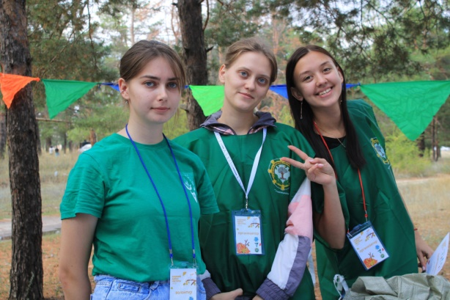
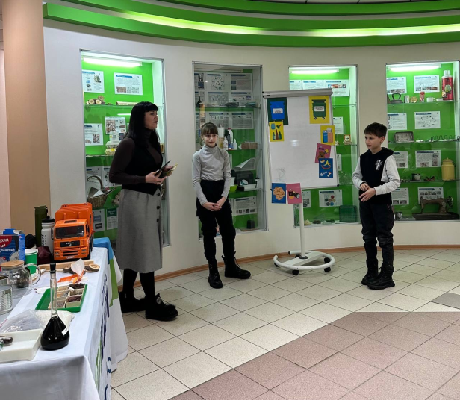

РАБОТА ВОЛОНТЕРСКИЙ ОБЪЕДИНЕНИЙ
ООО "Ситиматик-Волгоград":
образовательная экопросветительская программа "Организация раздельного накопления отходов в Волгоградской области"
"Музей не мусора"
участие в природоохранных акциях и субботниках регионального и федерального уровня и разъяснительная работу о двух контейнерной системе сбора отходов
Экологические отряды и штабы ВУЗов:
Экошколы волонтеров " Эко-статус", "Восток"
Экоуроки, вебинары, конференции, акции, мастер-классы

Slide 10
ПОДДЕРЖКА ВОЛОНТЕРСКОЙ ДЕЯТЕЛЬНОСТИ
Государственная программа Волгоградской области "Региональная молодежная политика Волгоградской области", утвержденной постановлением Администрации Волгоградской области от 21.12.2016 № 713-п
Государственная программа Волгоградской области "Развитие гражданского общества на территории Волгоградской области", утвержденной постановлением Администрации Волгоградской области от 26.10.2017 № 561-п
Повышение профессионального уровня волонтеров и активистов
Проведение методических консультаций и решение организационных вопросов
Пропаганда волонтерского движения и популяризации эффективной волонтерской деятельности на территории региона посредством разработки и размещения социальной рекламы, тематических публикаций в печатных средствах массовой информации, сети Интернет и в программах радио и телевидения
Предоставление инвентаря, оргтехники и других материальных ресурсов для осуществления добровольческих мероприятий на безвозмездной основе
В качестве поощрения для участников в акциях Облкомприроды выдаются сертификаты на бесплатное посещение экскурсий по территории природных парков и регионального ботанического сада

Slide 11
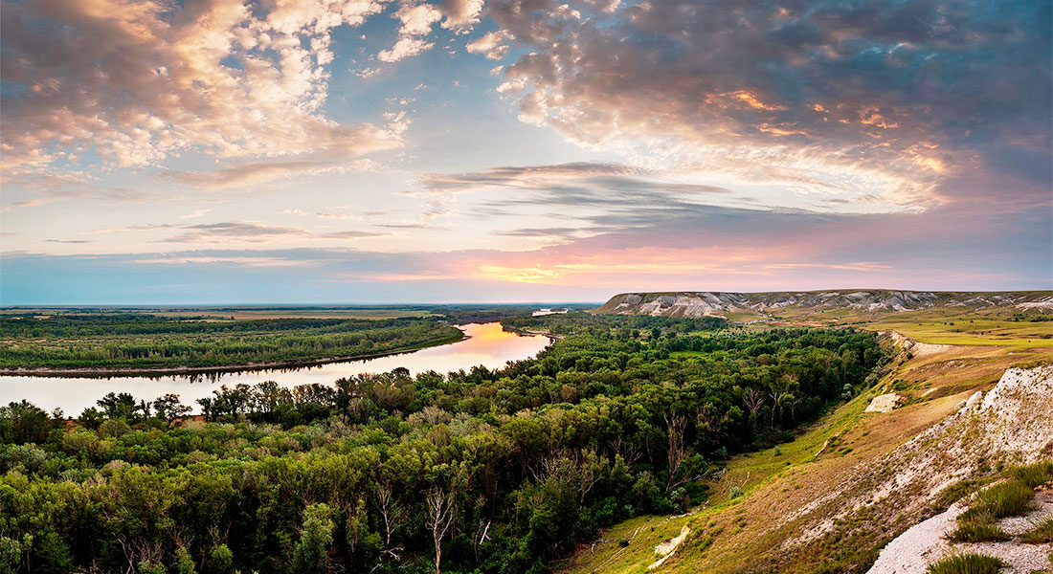
СПАСИБО ЗА ВНИМАНИЕ!

